Slide 1
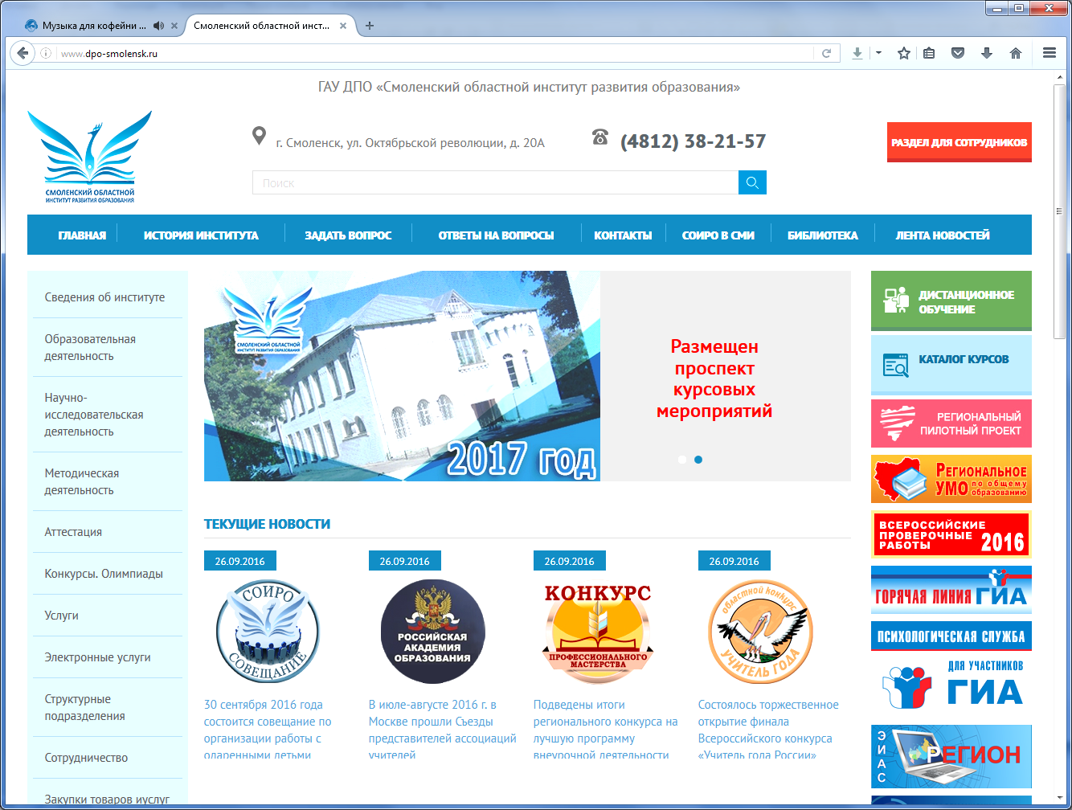
Официальный сайт ГАУ ДПО СОИРО.
Обзор возможностей и электронных услуг
Notes:
Исходим из того что читать все умеют и из необходимости адаптировать презентацию сайта под аудиторию

Slide 2
НОВОСТИ

Slide 3
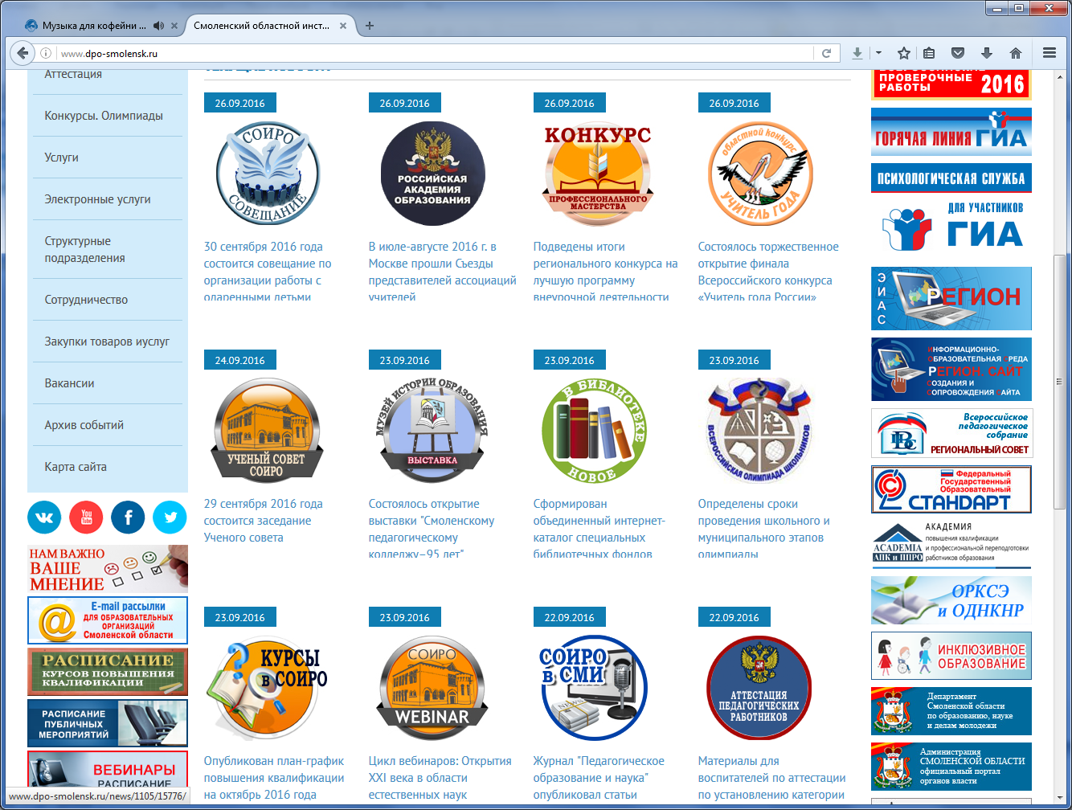
АКТУАЛЬНЫЕ НОВОСТИ

Slide 4
АКТУАЛЬНЫЕ
НОВОСТИ

Slide 5
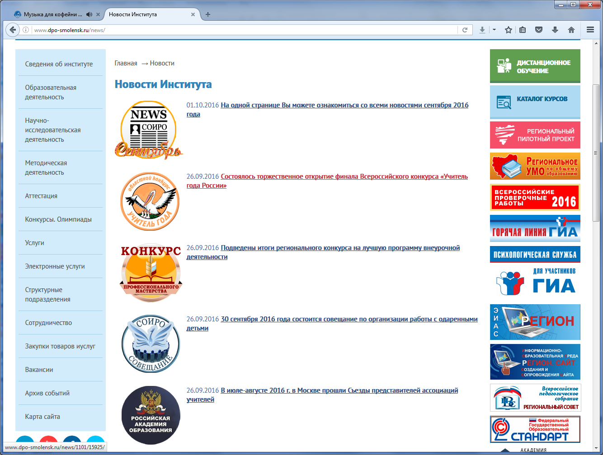
ЛЕНТА НОВОСТЕЙ

Slide 6
ГЛАВНЫЕ НОВОСТИ

Slide 7
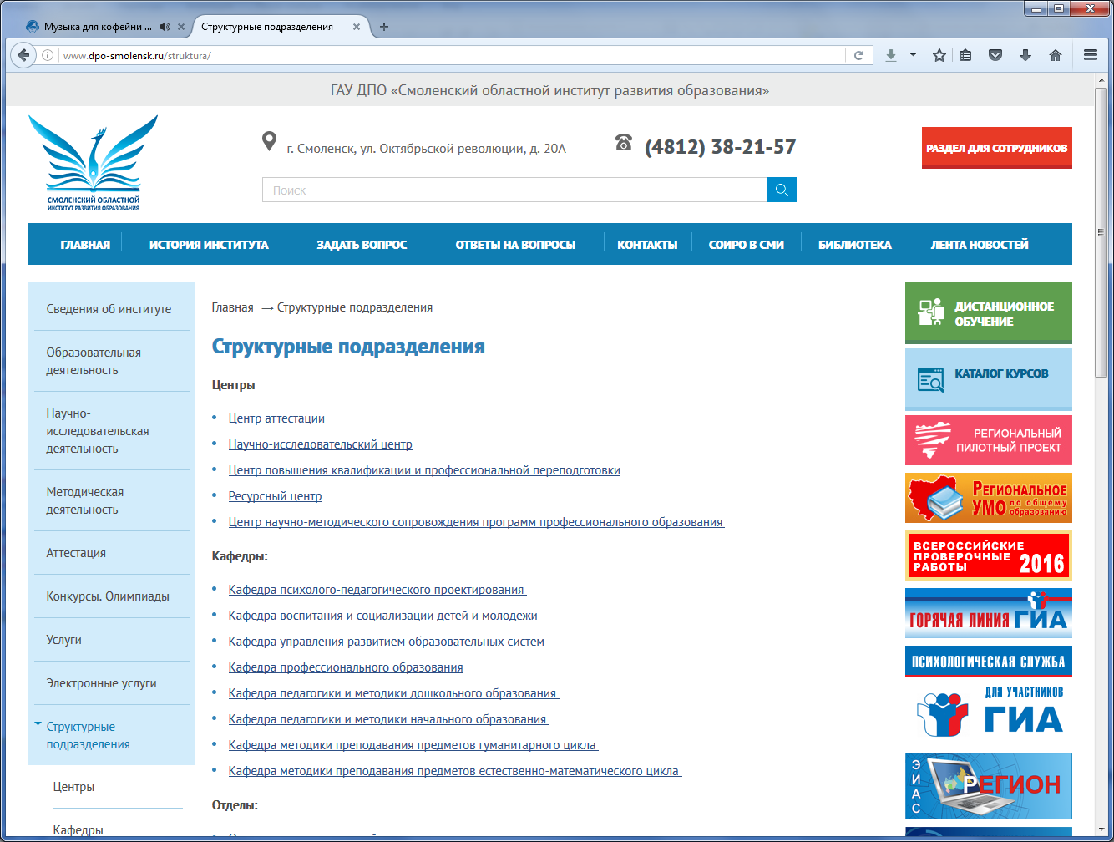
НОВОСТИ СРУКТУРНОГО ПОДРАЗДЕЛЕНИЯ

Slide 8
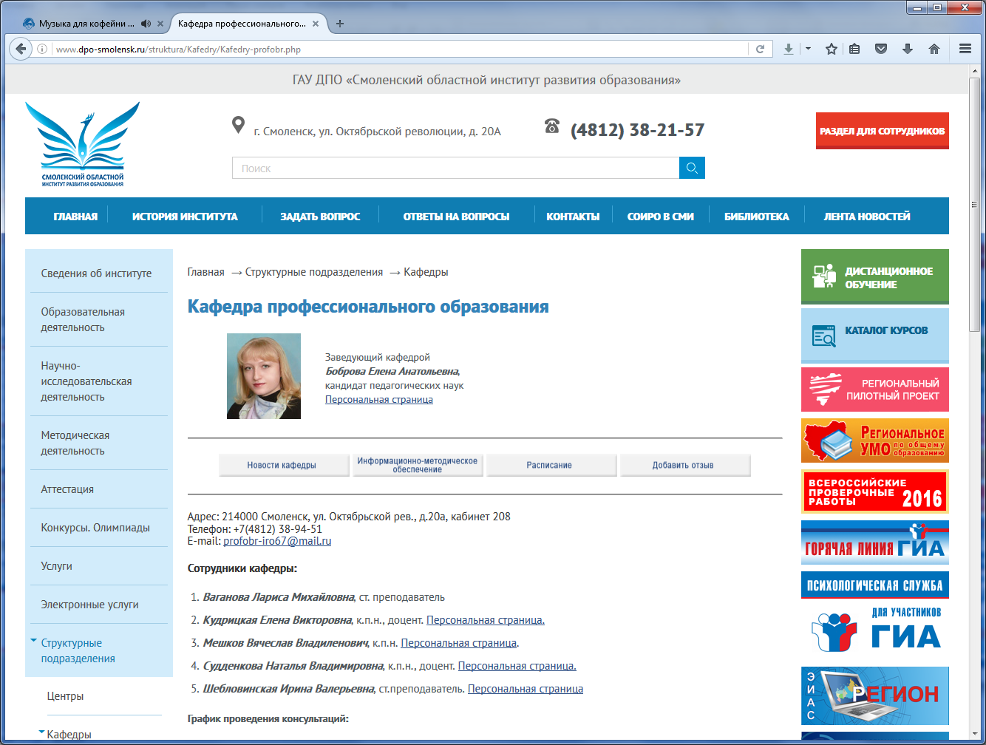
НОВОСТИ СРУКТУРНОГО ПОДРАЗДЕЛЕНИЯ

Slide 9
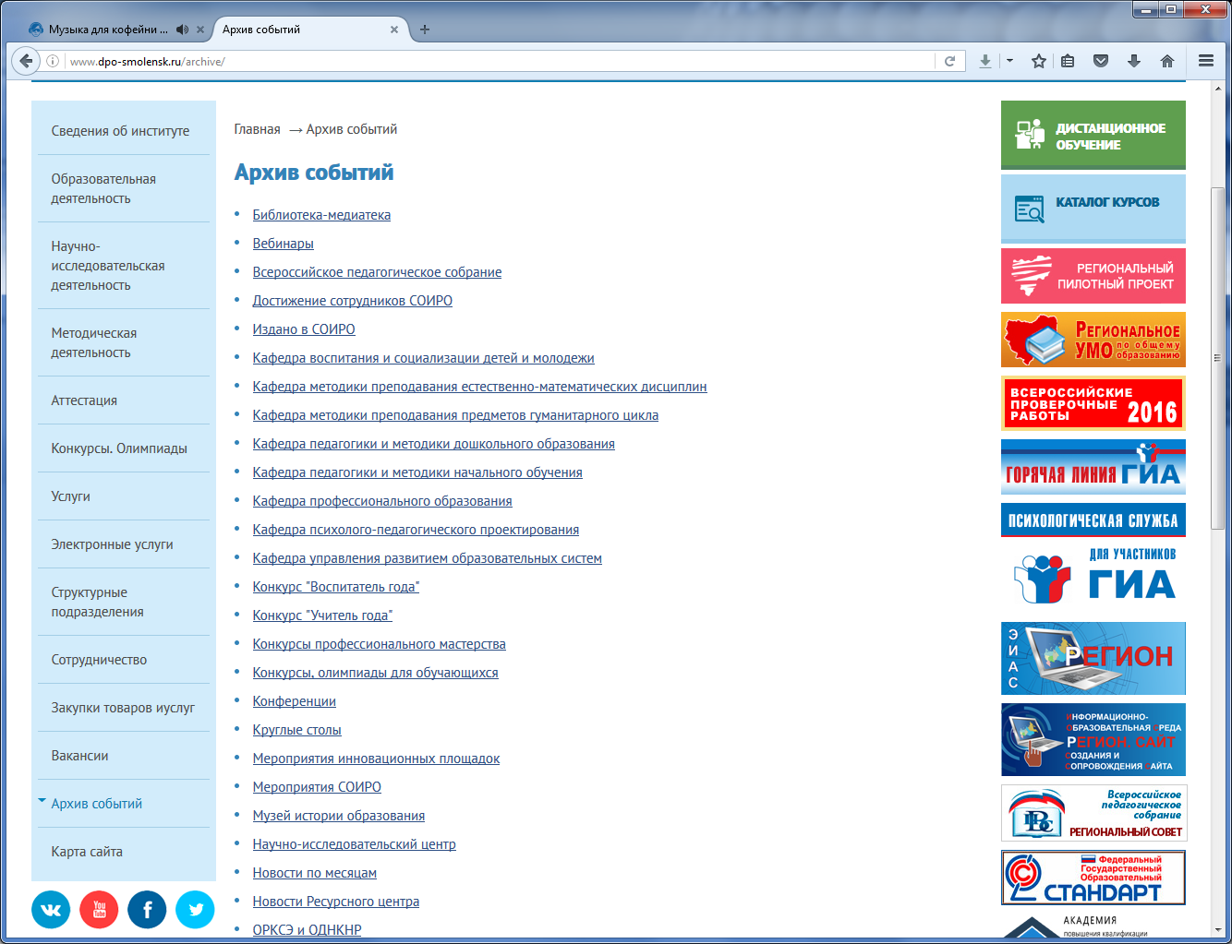
АРХИВ СОБЫТИЙ

Slide 10
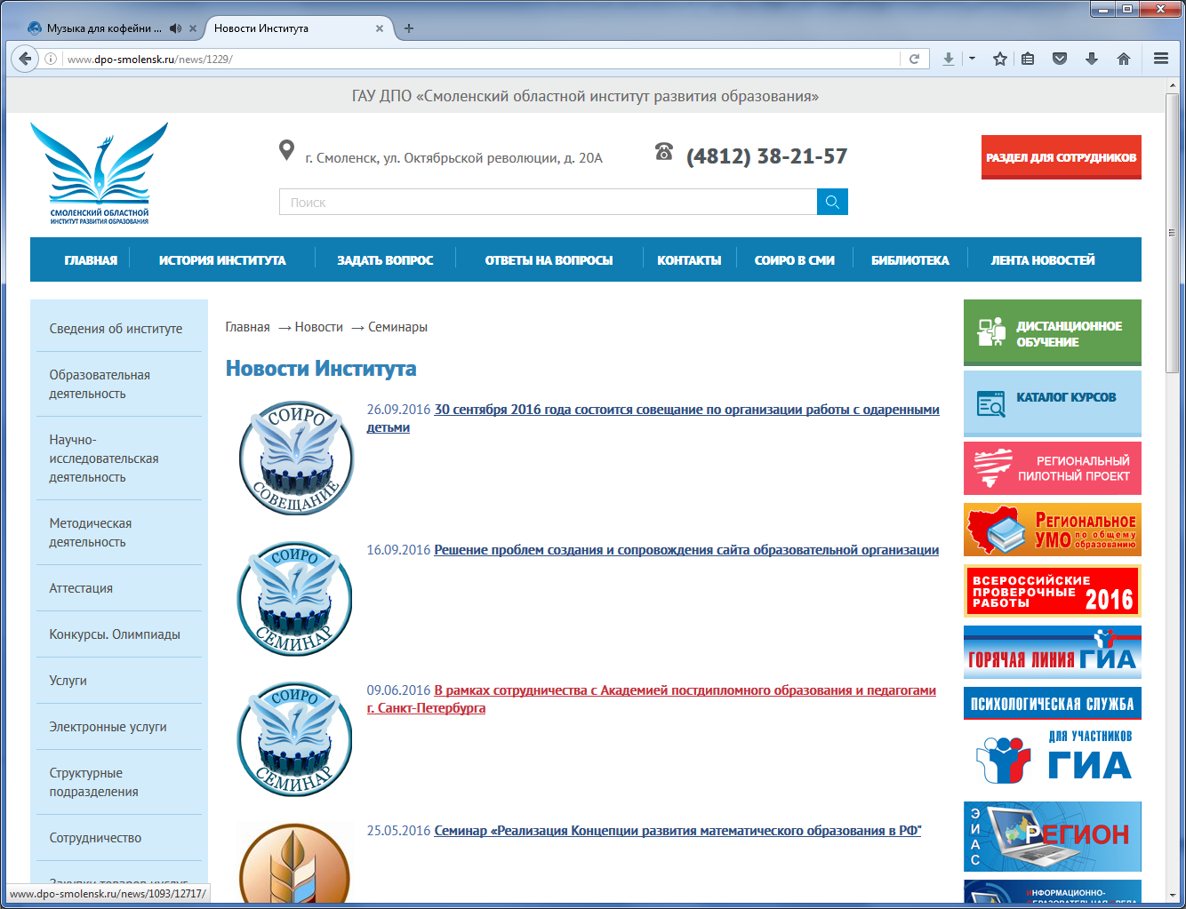
АРХИВ СОБЫТИЙ

Slide 11
РАСПИСАНИЯ

Slide 12
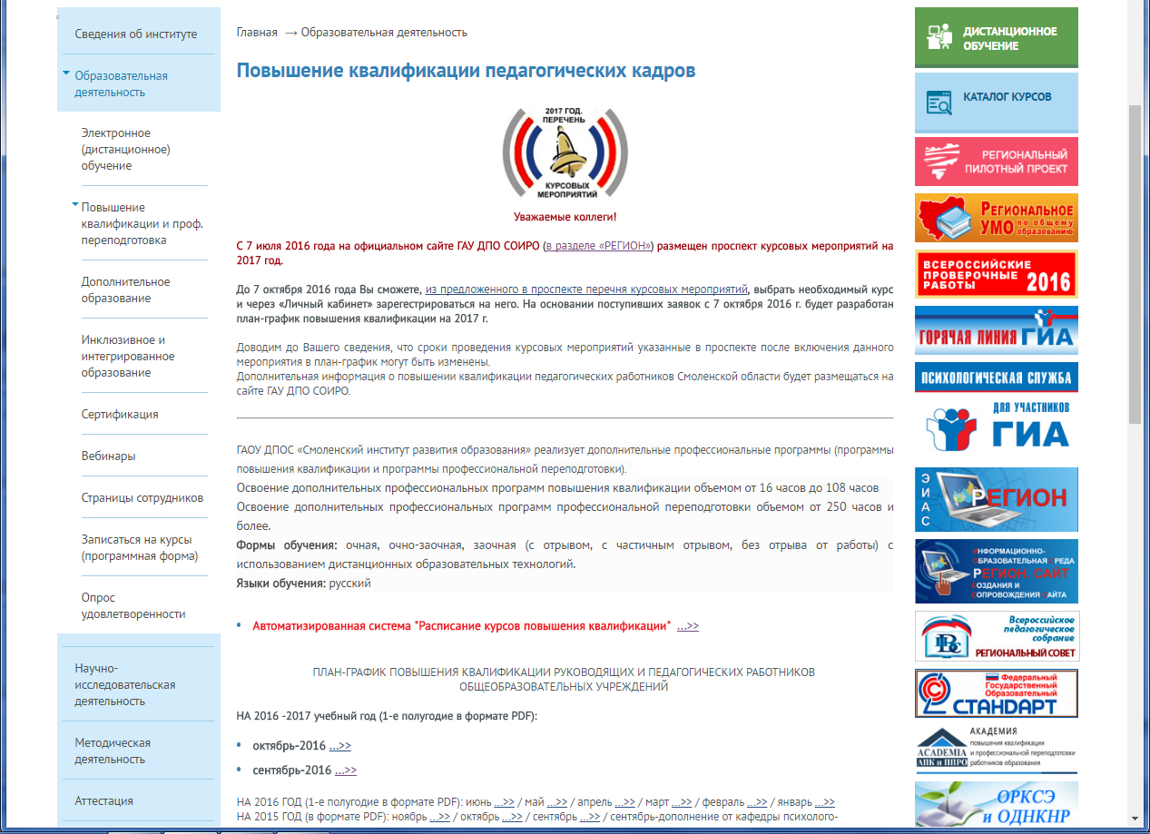
РАСПИСАНИЕ

Slide 13
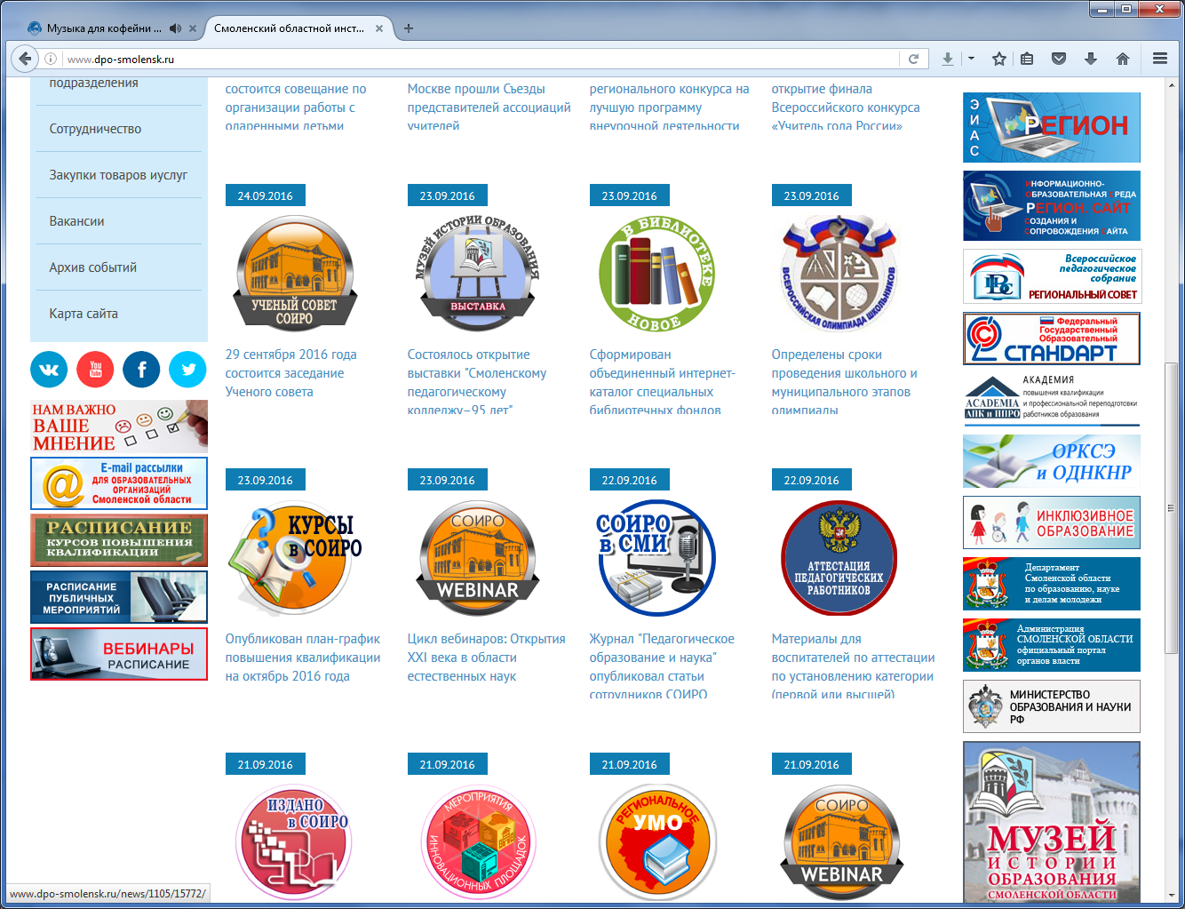
РАСПИСАНИЯ

Slide 14
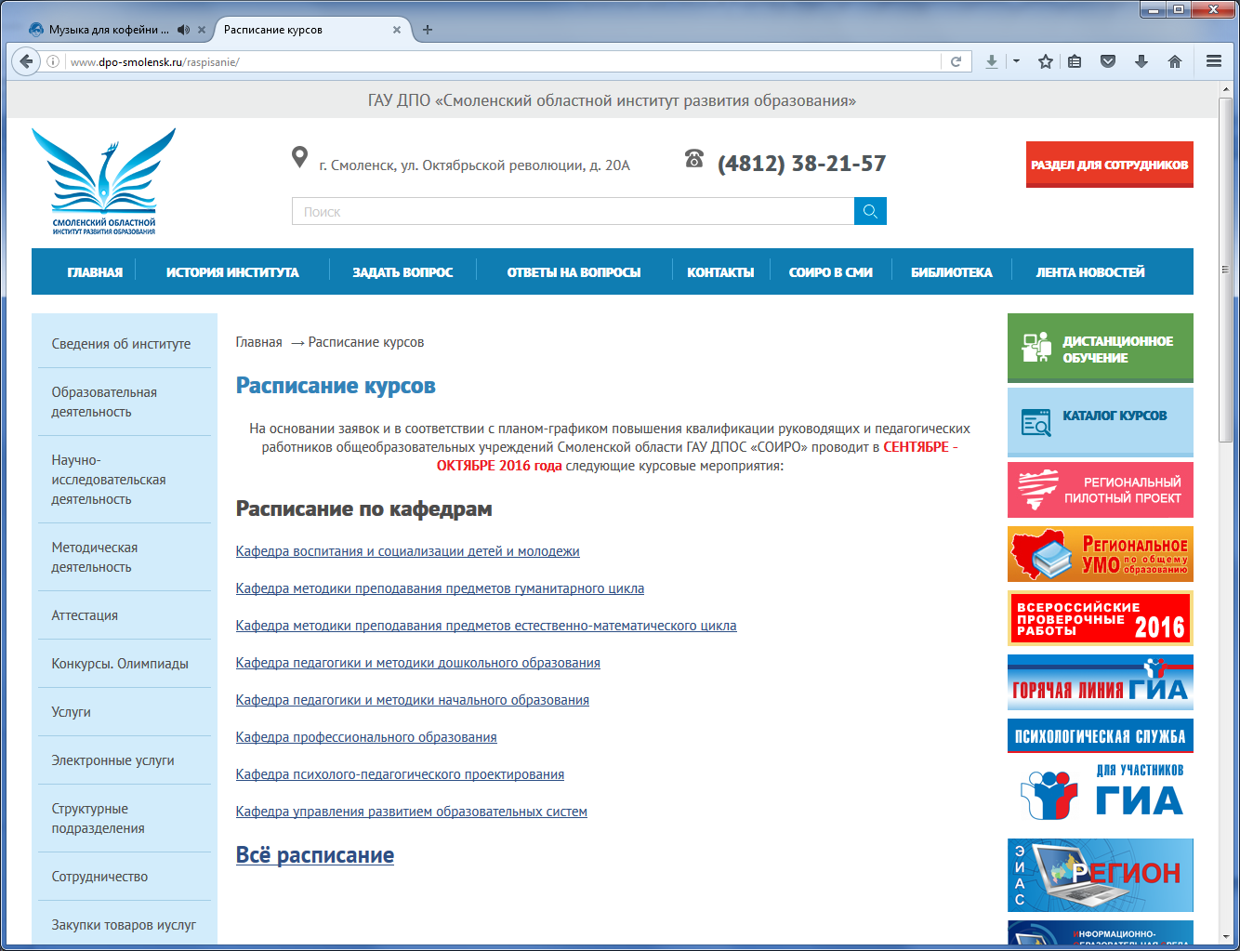
РАСПИСАНИЕ КУРСОВ ПОВЫШЕНИЯ КВАЛИФИКАЦИИ

Slide 15
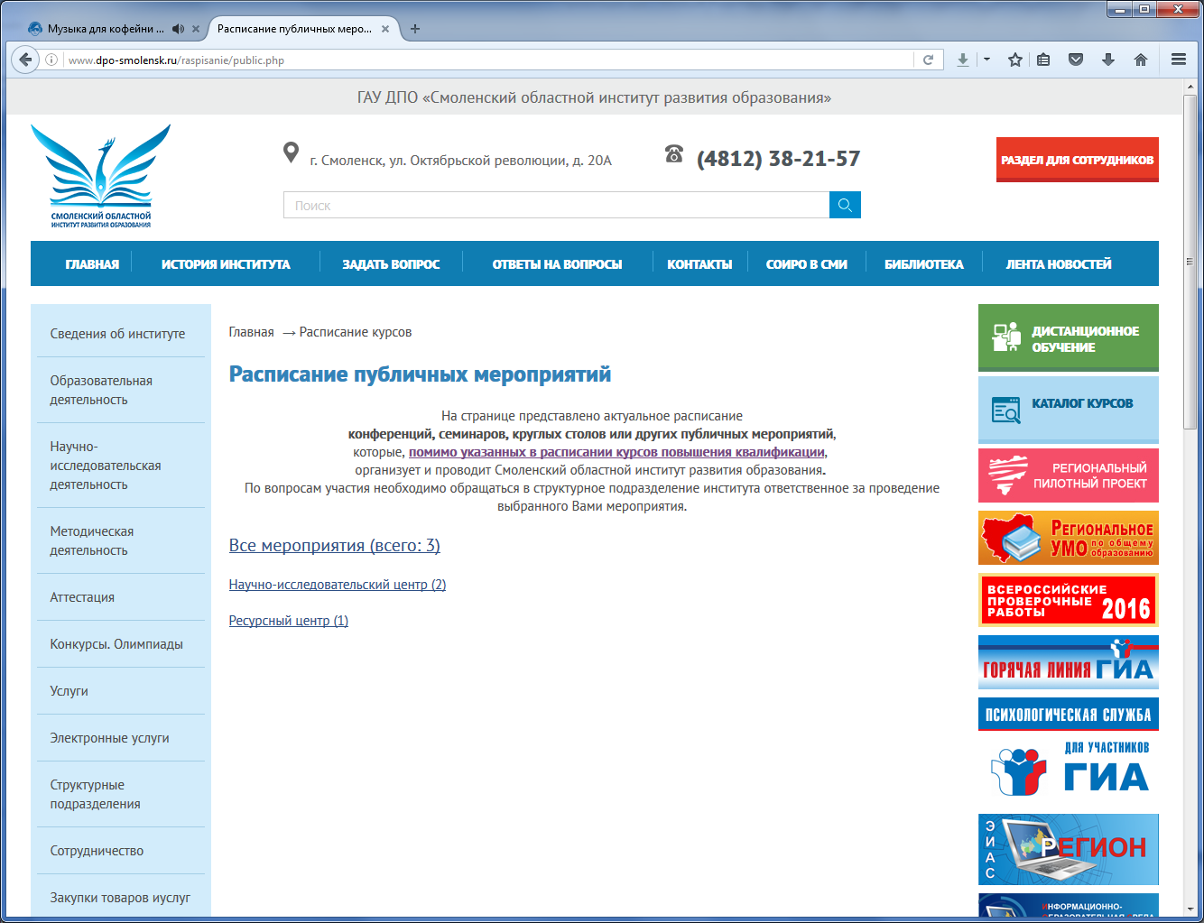
РАСПИСАНИЕ ПУБЛИЧНЫХ МЕРОПРИЯТИЙ

Slide 16
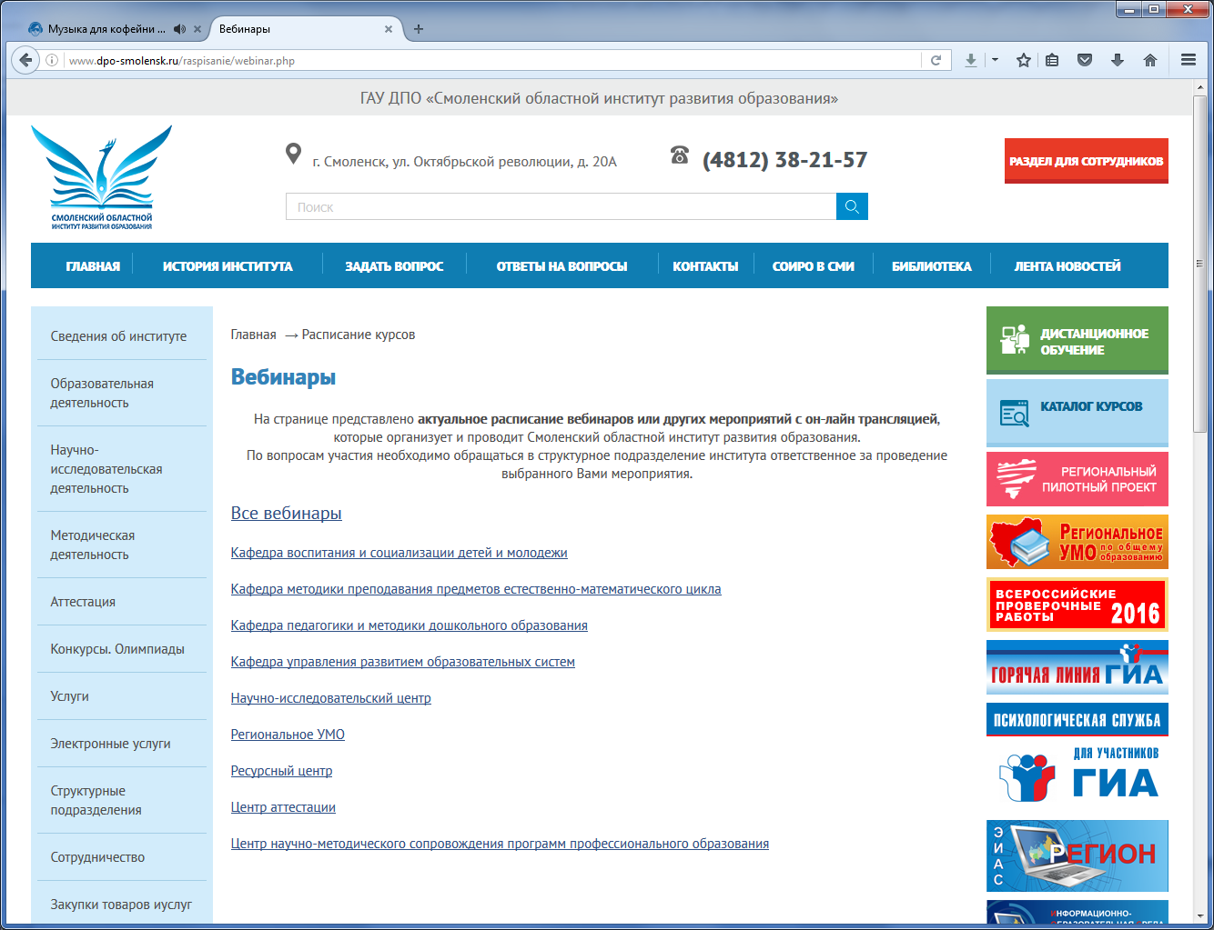
РАСПИСАНИЕ ВЕБИНАРОВ

Slide 17
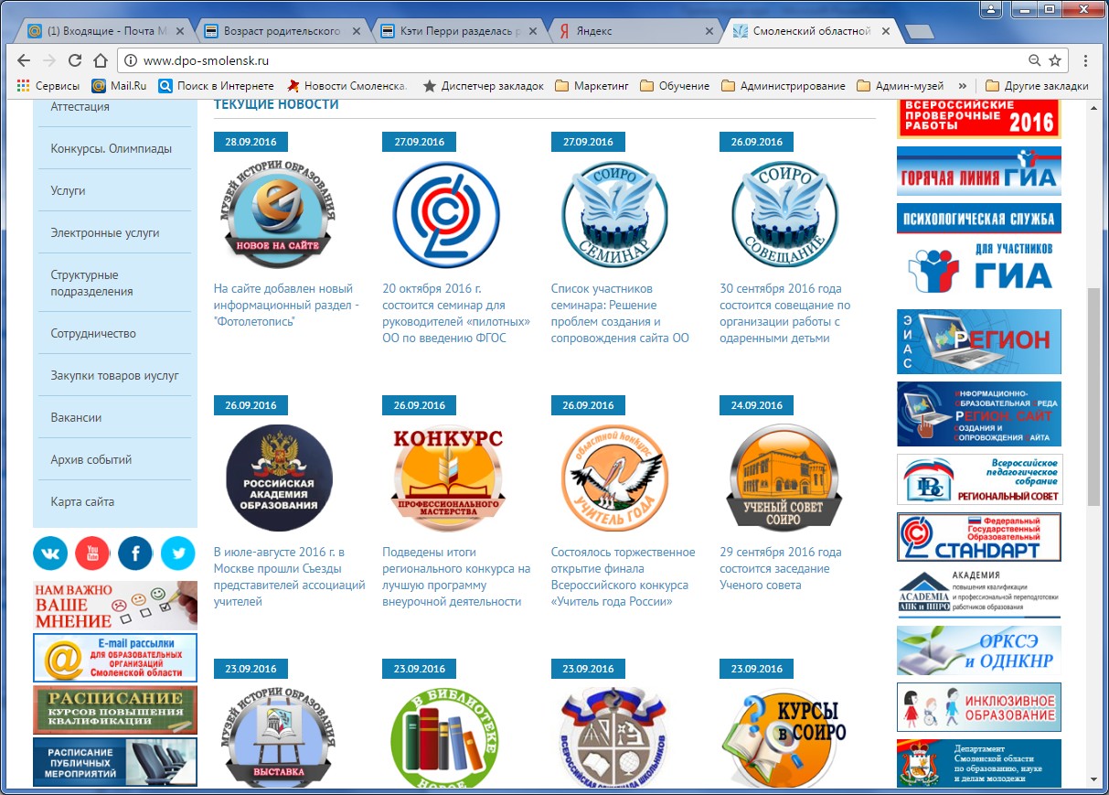
ПОДПИСКА НА НОВОСТНУЮ РАССЫЛКУ

Slide 18
ИНФОРМАЦИОННОЕ ВЗАИМОДЕЙСТВИЕ

Slide 19
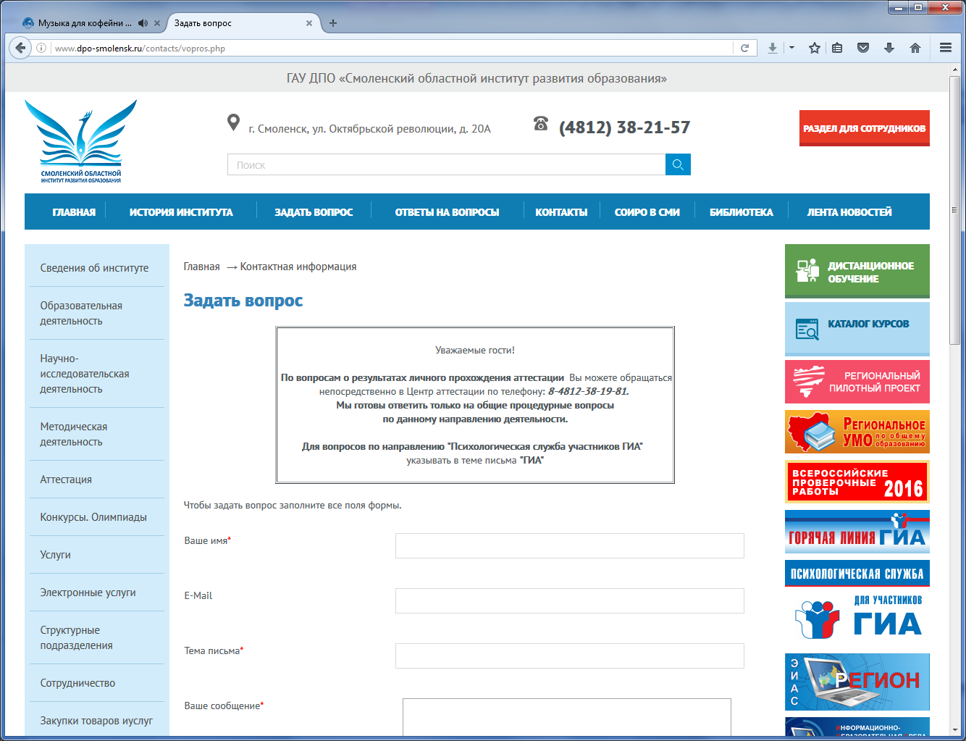
ЗАПРОС ИНФОРМАЦИИ

Slide 20
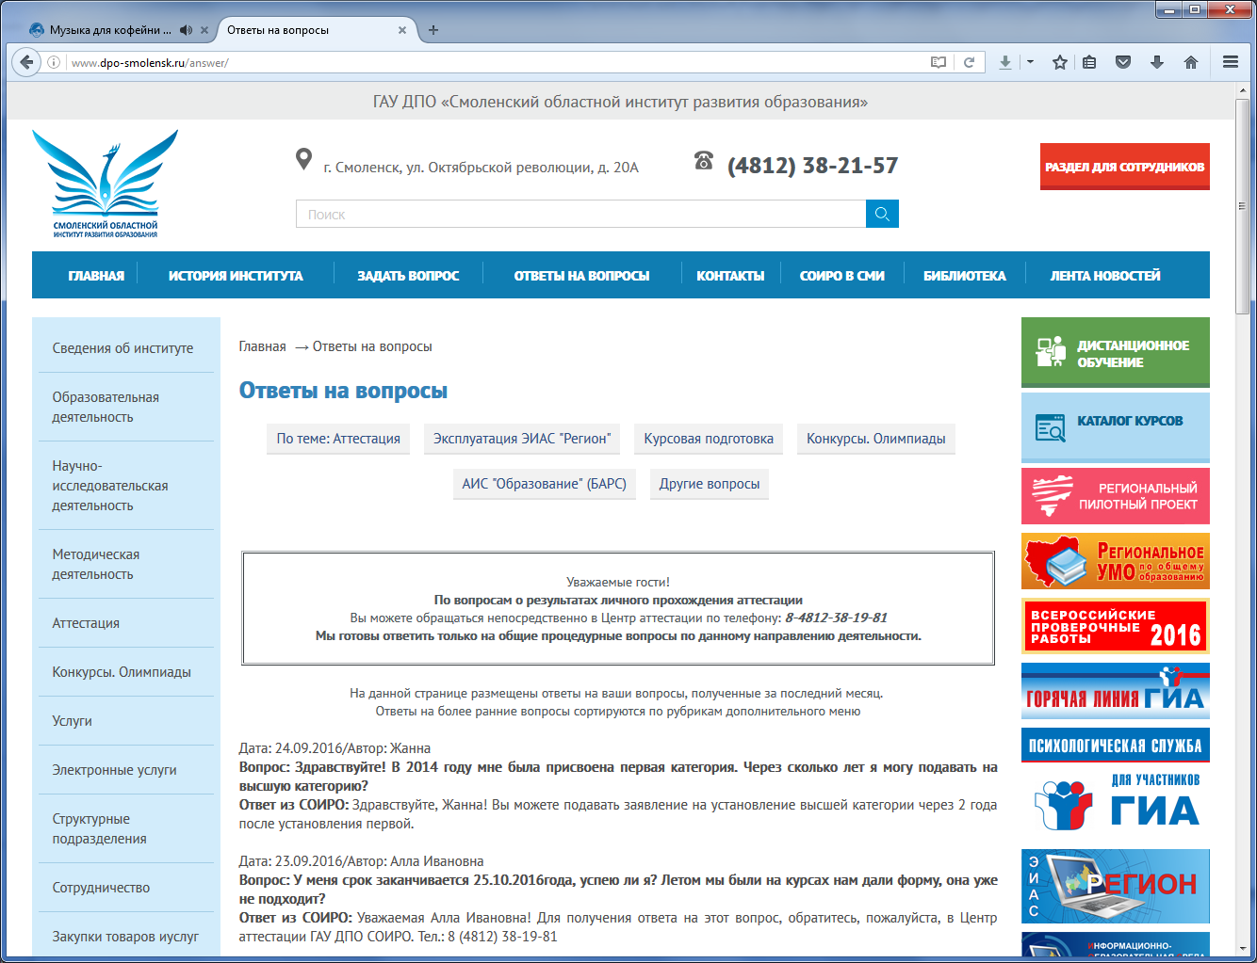
ОТВЕТ НА ЗАПРОС

Slide 21
НАМ ВАЖНО ВАШЕ МНЕНИЕ

Slide 22
БИБЛИОТЕЧНОЕ ОБСЛУЖИВАНИЕ

Slide 23
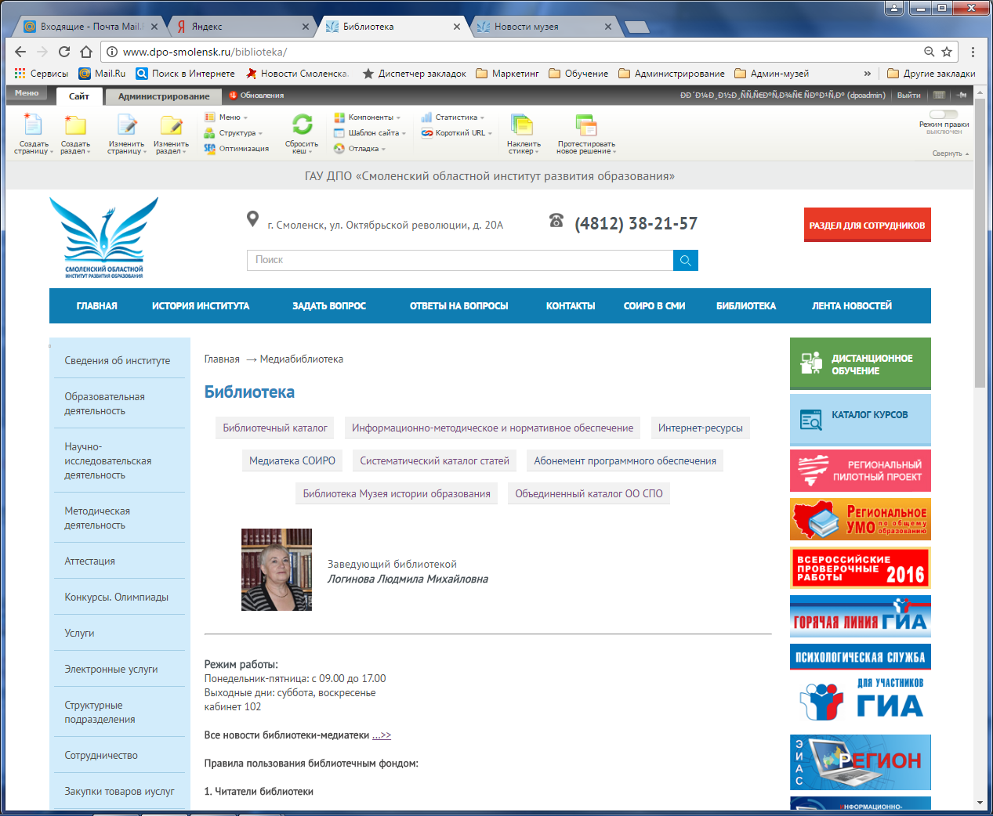
БИБЛИОТЕЧНОЕ ОБСЛУЖИВАНИЕ
Notes:
Информация о значении электронных библиотечнех ресурсов для современной библиотеки. Точки доступа к ресурсам на сайте

Slide 24
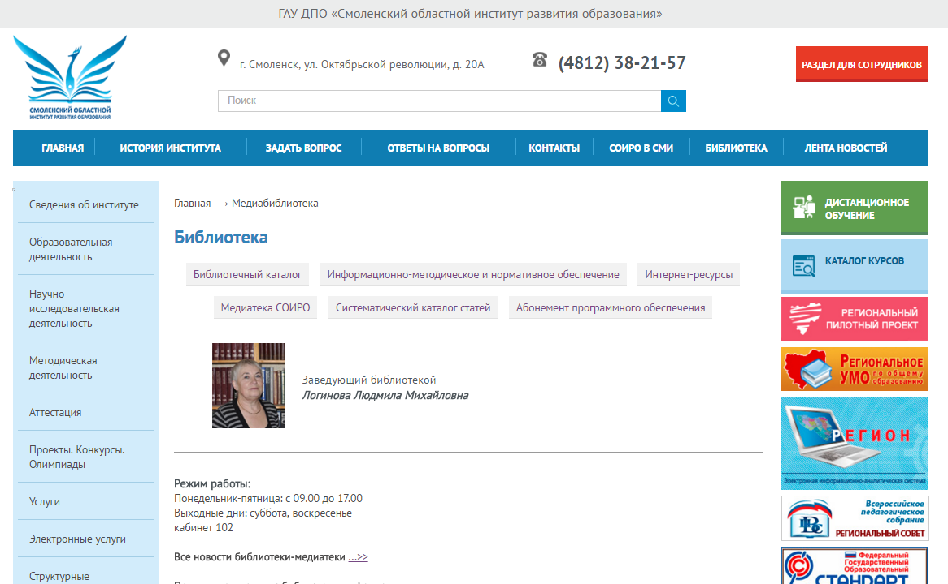
Сайт: архив событий
Notes:
Внешний вид главной страницы библиотеки. Кратко о кнопках и о доступе на ленту новостей библиотеки

Slide 25
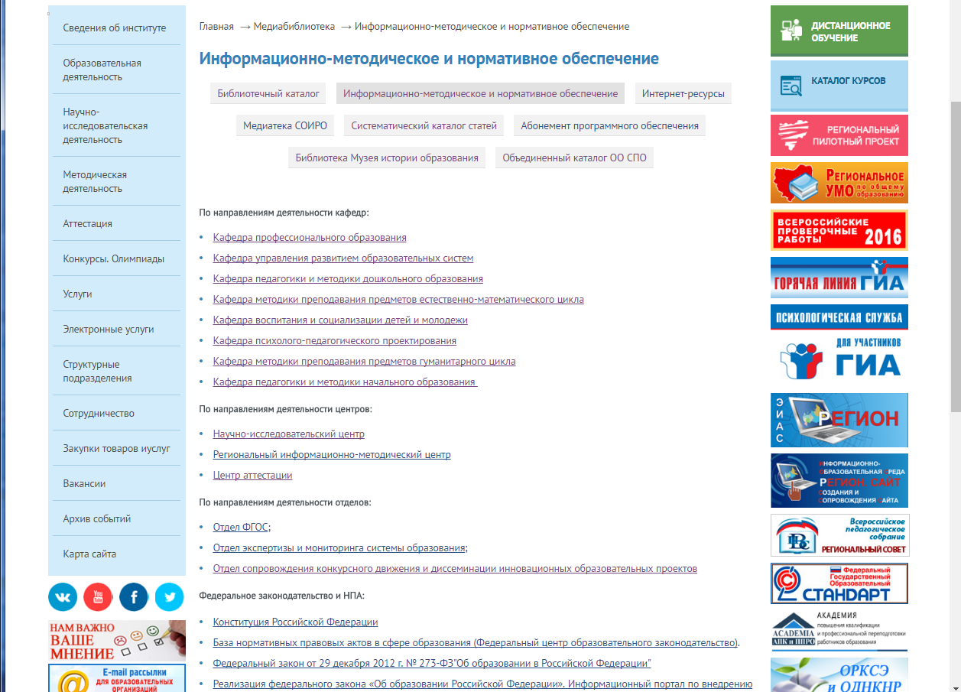
БИБЛИОТЕЧНОЕ ОБСЛУЖИВАНИЕ. ИНФОРМАЦИОННО-МЕТОДИЧЕСКОЕ ОБЕСПЕЧЕНИЕ
Notes:
Назначение раздела «Медиатека СОИРО»

Slide 26
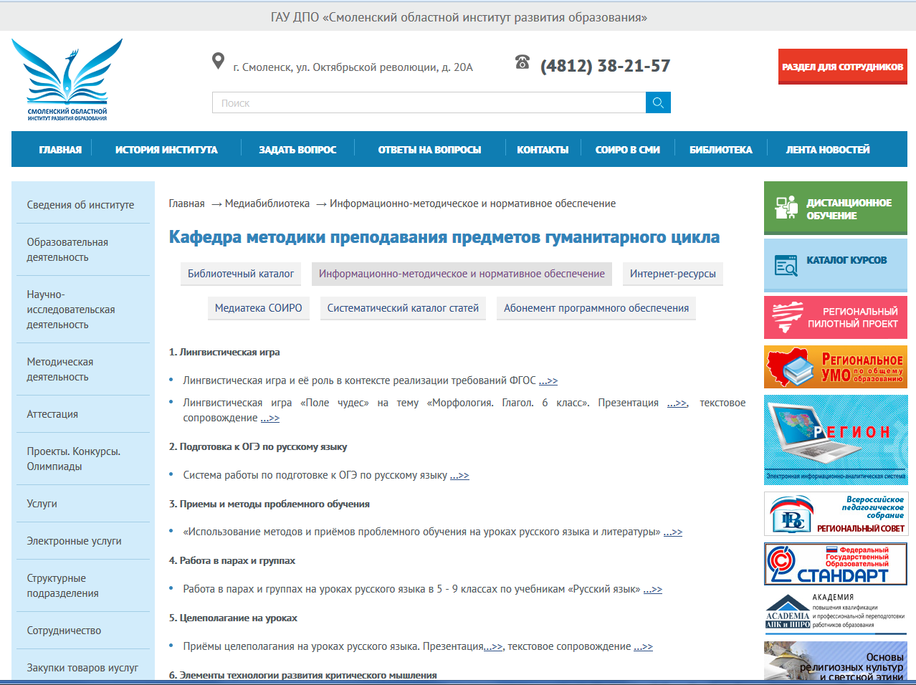
ИНФОРМАЦИОННО-МЕТОДИЧЕСКОЕ ОБЕСПЕЧЕНИЕ
Notes:
Внешний вид раздела и пример содержания по отдельной кафедре

Slide 27
БИБЛИОТЕЧНЫЕ КАТАЛОГИ
1
Всего изданий: 2135
2
Всего статей: 6998
3
Всего статей: 186
Notes:
Раздел «систематический каталог статей». Назначение. Общее количеств размещенных статей

Slide 28
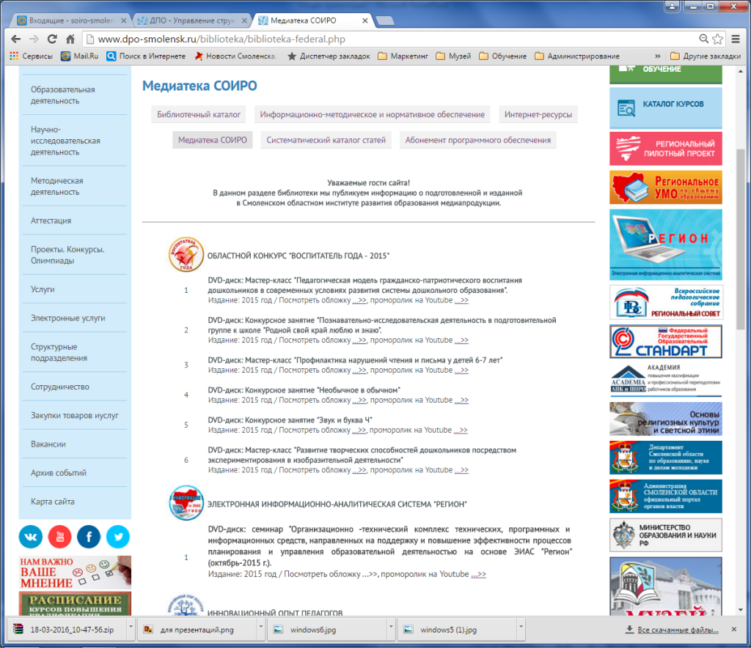
МЕДИАТЕКА
ВСЕ ИЗДАНИЯ ФОНДА МЕДИАТЕКИ
ОБЛАСТНОЙ КОНКУРС "ВОСПИТАТЕЛЬ ГОДА"
ЭЛЕКТРОННАЯ ИНФОРМАЦИОННО-АНАЛИТИЧЕСКАЯ СИСТЕМА "РЕГИОН"
ИННОВАЦИОННЫЙ ОПЫТ ПЕДАГОГОВ
XIV РЕГИОНАЛЬНЫЙ КОНКУРС "ПРЕПОДАВАТЕЛЬ ГОДА-2015" образовательных учреждений СПО Смоленской области
ФЕДЕРАЛЬНЫЕ, МЕЖРЕГИОНАЛЬНЫЕ, ОБЛАСТНЫЕ МЕРОПРИЯТИЯ
XXVI ОБЛАСТНОЙ КОНКУРС "УЧИТЕЛЬ ГОДА-2016"
ОБЛАСТНАЯ НАУЧНАЯ КОНФЕРЕНЦИЯ "ШАГ В НАУКУ"
Notes:
Внешний вид раздела. Список – оглавление медиатеки. Общее количество медиаресурсов. Что мы можем увидеть и узнать на этой странице

Slide 29
МЕДИАТЕКА
XIV РЕГИОНАЛЬНЫЙ КОНКУРС "ПРЕПОДАВАТЕЛЬ ГОДА - 2015" образовательных учреждений СПО Смоленской области
Издание: 2015 год /
посмотреть обложку ...>>,
проморолик на Youtube ...>>
Notes:
Что мы можем увидеть и узнать на этой странице. Пример обложки и посмотреть демо-ролик на Youtube

Slide 30
Абонемент ПО
Notes:
Раздел «абонемент ПО». Назначение. Количество программных ресурсов

Slide 31
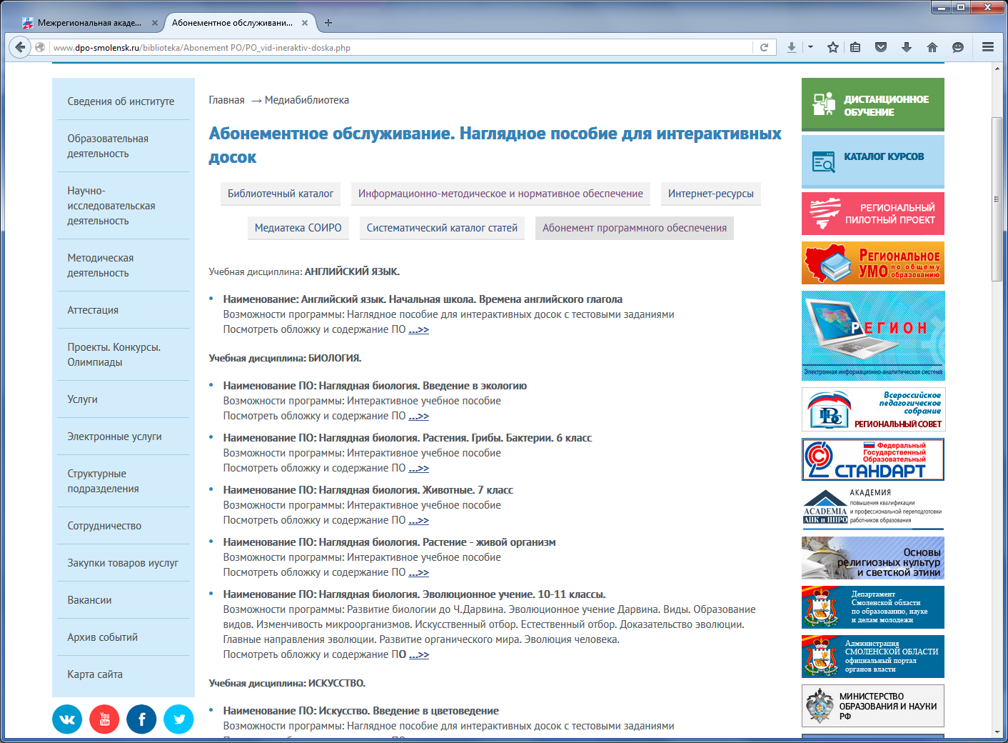
Сайт: Абонемент ПО
Notes:
Внешний вид страницы и пример содержания одного раздела

Slide 32
Абонемент ПО
Notes:
Пример информации о выбранном программном обеспечении

Slide 33
ЗАКАЗ ПРОДУКЦИИ

Slide 35
БЫСТРЫЙ ДОСТУП К РЕСУРСУ

Slide 36
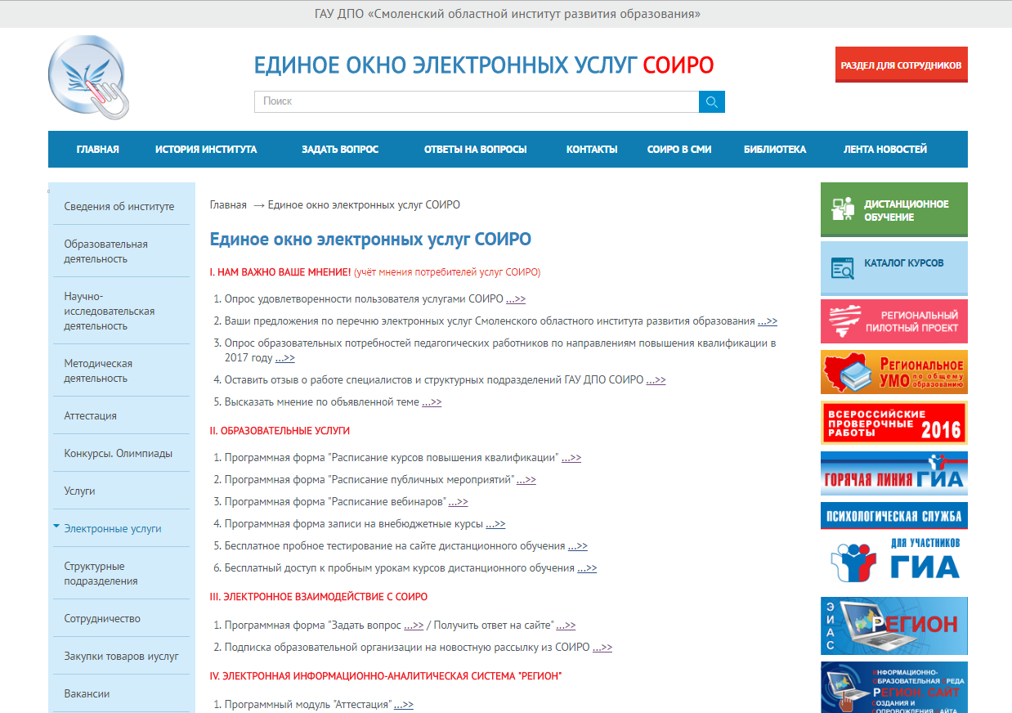
ЕДИНОЕ ОКНО ЭЛЕКТРОННЫХ УСЛУГ

Slide 37
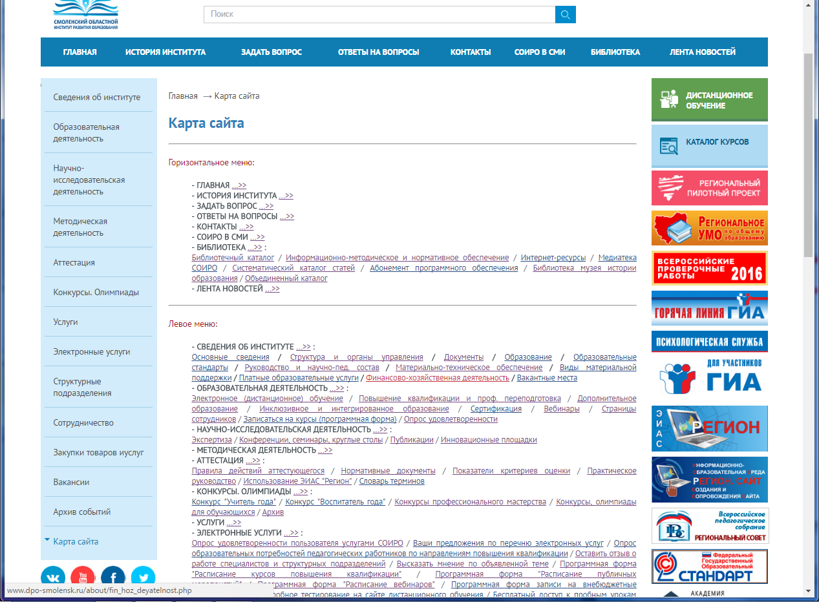
КАРТА САЙТА

Slide 38
СПАСИБО ЗА ВНИМАНИЕ !

